Slide 1

Analisi dei dati di AlmaLaurea
8 settembre 2022
Asaf Cohen, matr. 975599
Progetto per il corso di Visualizzazione Scientifica A.A. 2021-22

Slide 2
AlmaLaurea?
AlmaLaurea è un consorzio fondato nel 1994 da un gruppo di ricercatori universitari a cui aderiscono 75 atenei italiani e il Ministero dell'Istruzione, con l'obiettivo di realizzare indagini statistiche inerenti al mondo universitario italiano.

Slide 3
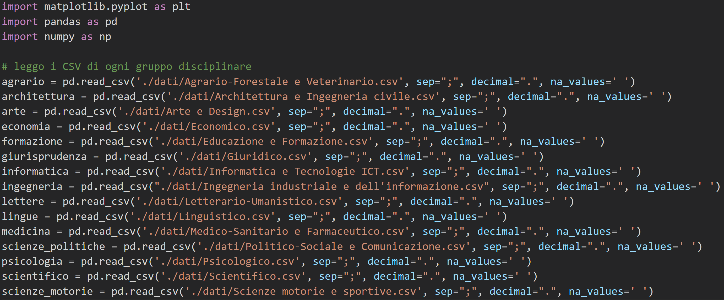
Il dataset
I dati sono stati prelevati dai seguenti link: link1, link2 di AlmaLaurea (relativi alla prima e alla seconda parte della presentazione), sono stati analizzati un totale di 30 CSV (due per gruppo disciplinare) in modo da poter avere termini di confronto
Tutto il codice utilizzato per generare i grafici di questa presentazione è liberamente accessibile nel mio account GitHub

Slide 4
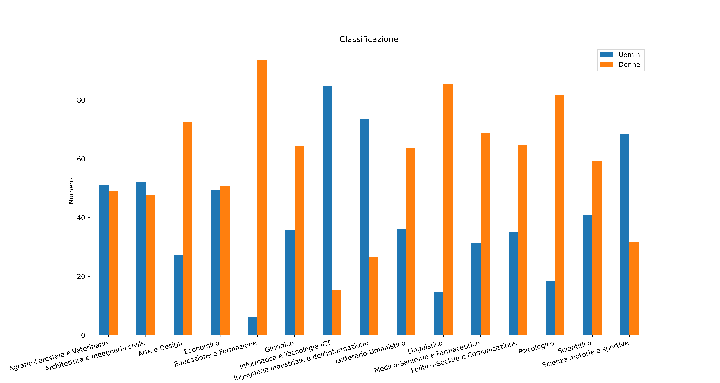
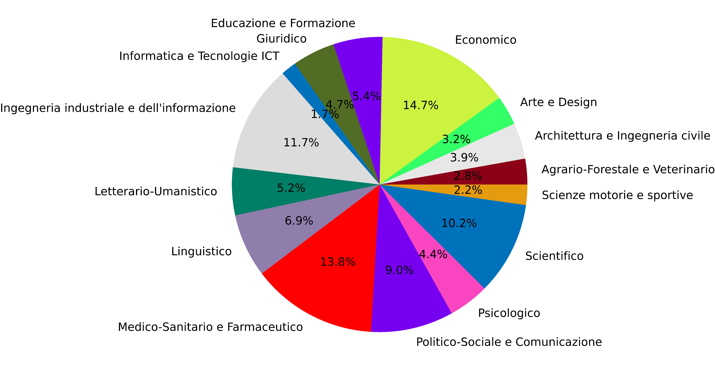
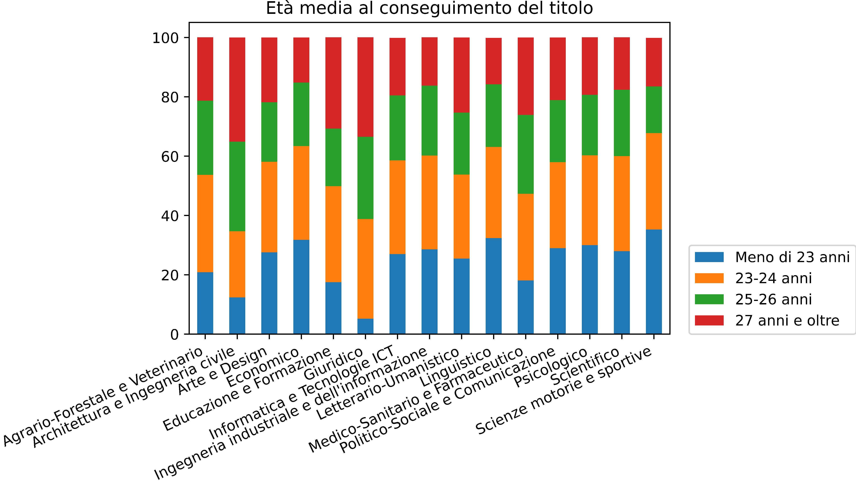
I dati durante gli studi

Slide 5
Quali sono le facoltà più frequentate?

Slide 6
Disparità di genere nelle facoltà

Slide 7
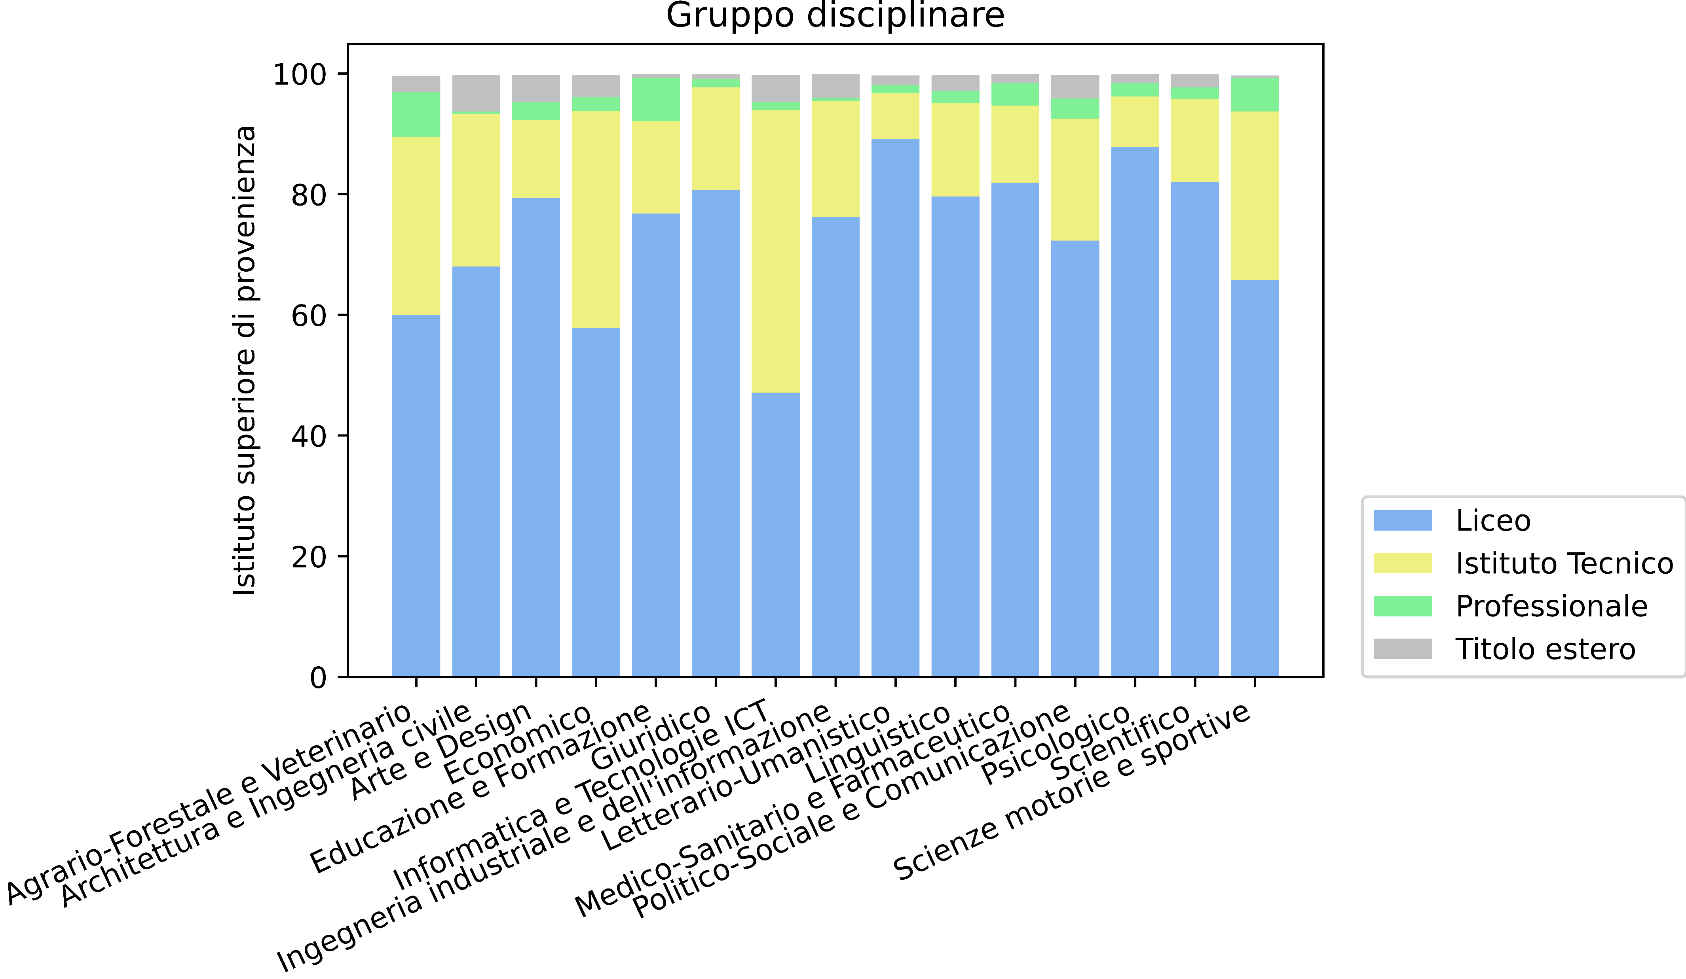
Che scuola superiore hai frequentato prima di iscriverti in università?

Slide 8
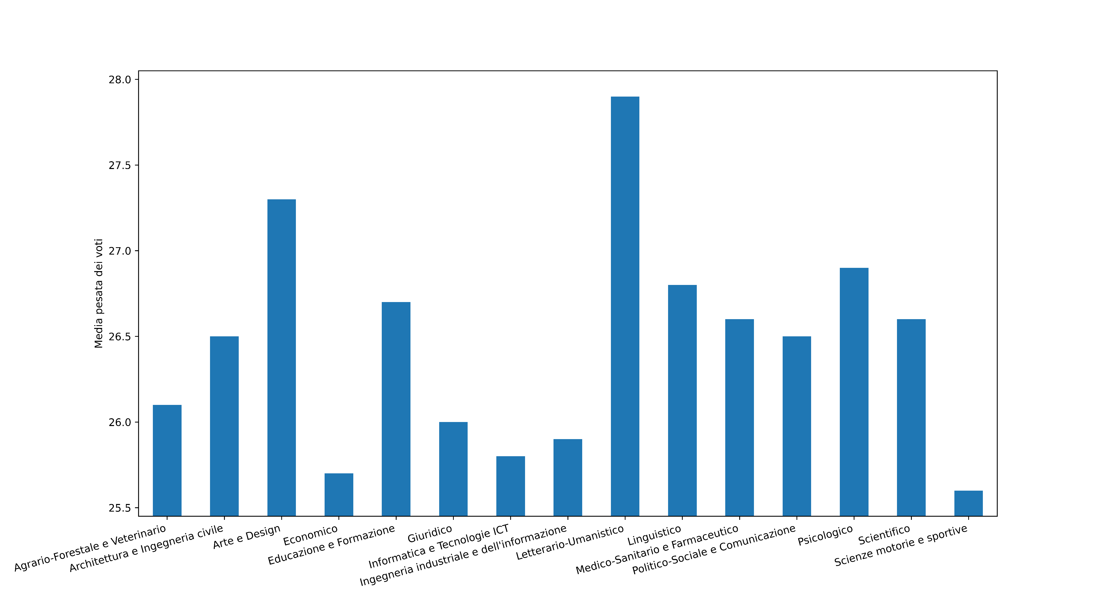
Ma… gli esami?

Slide 9
A che età si consegue, in media, la laurea?

Slide 10
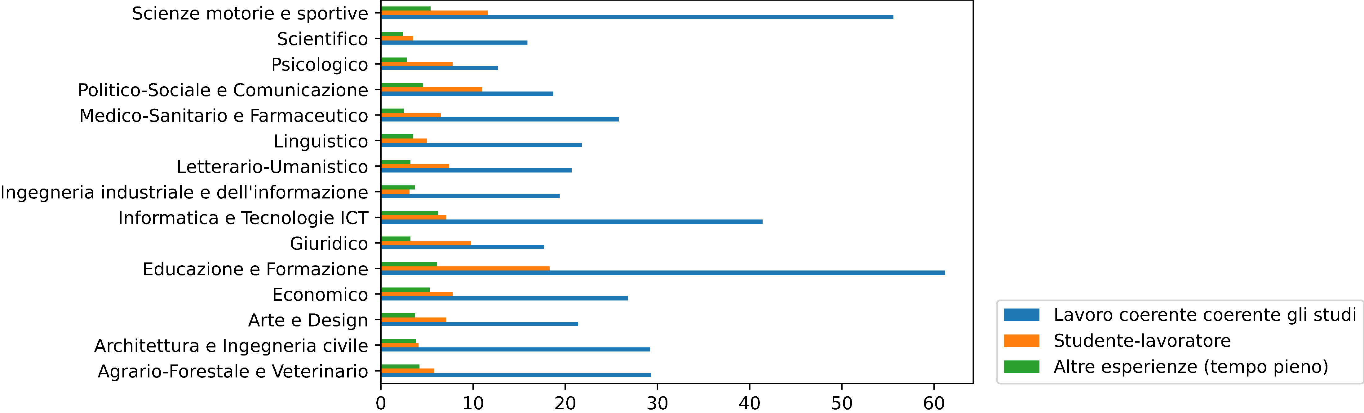
Lavoro durante gli studi

Slide 11
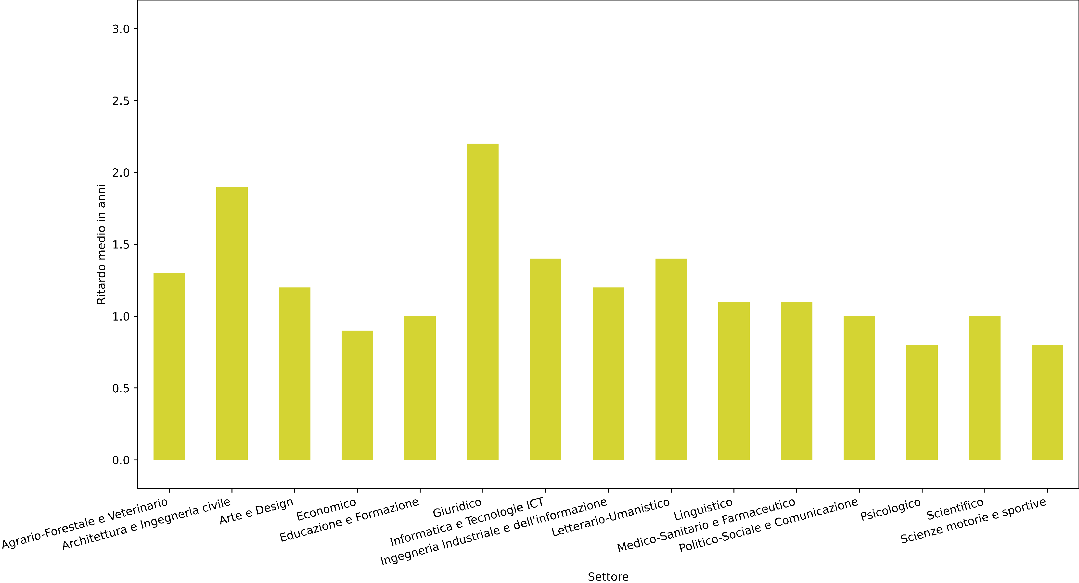
Anni fuori corso: ritardo medio

Slide 12
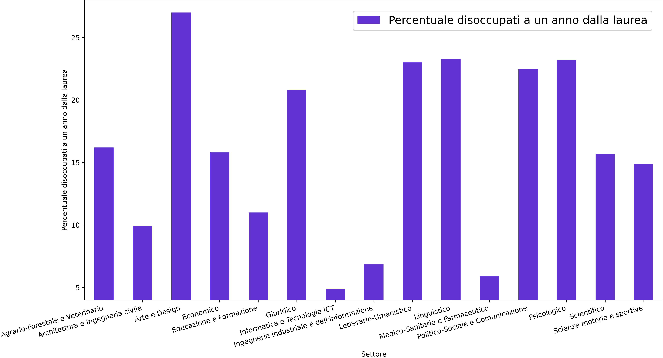
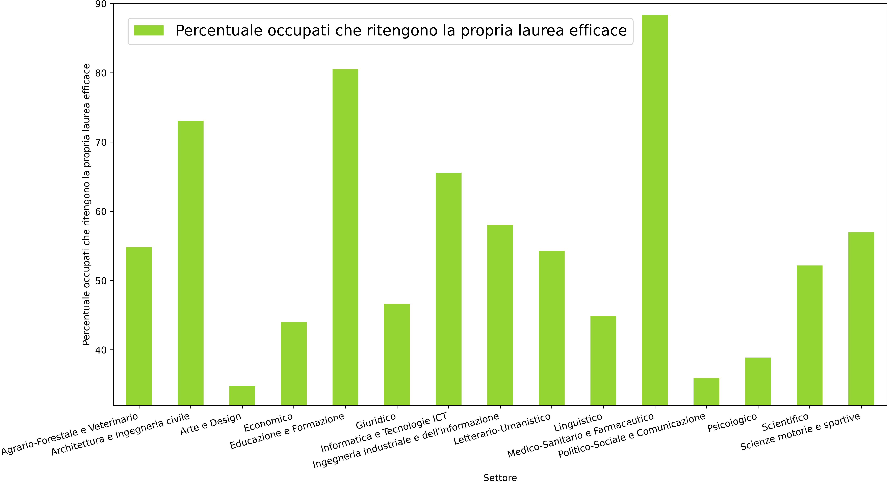
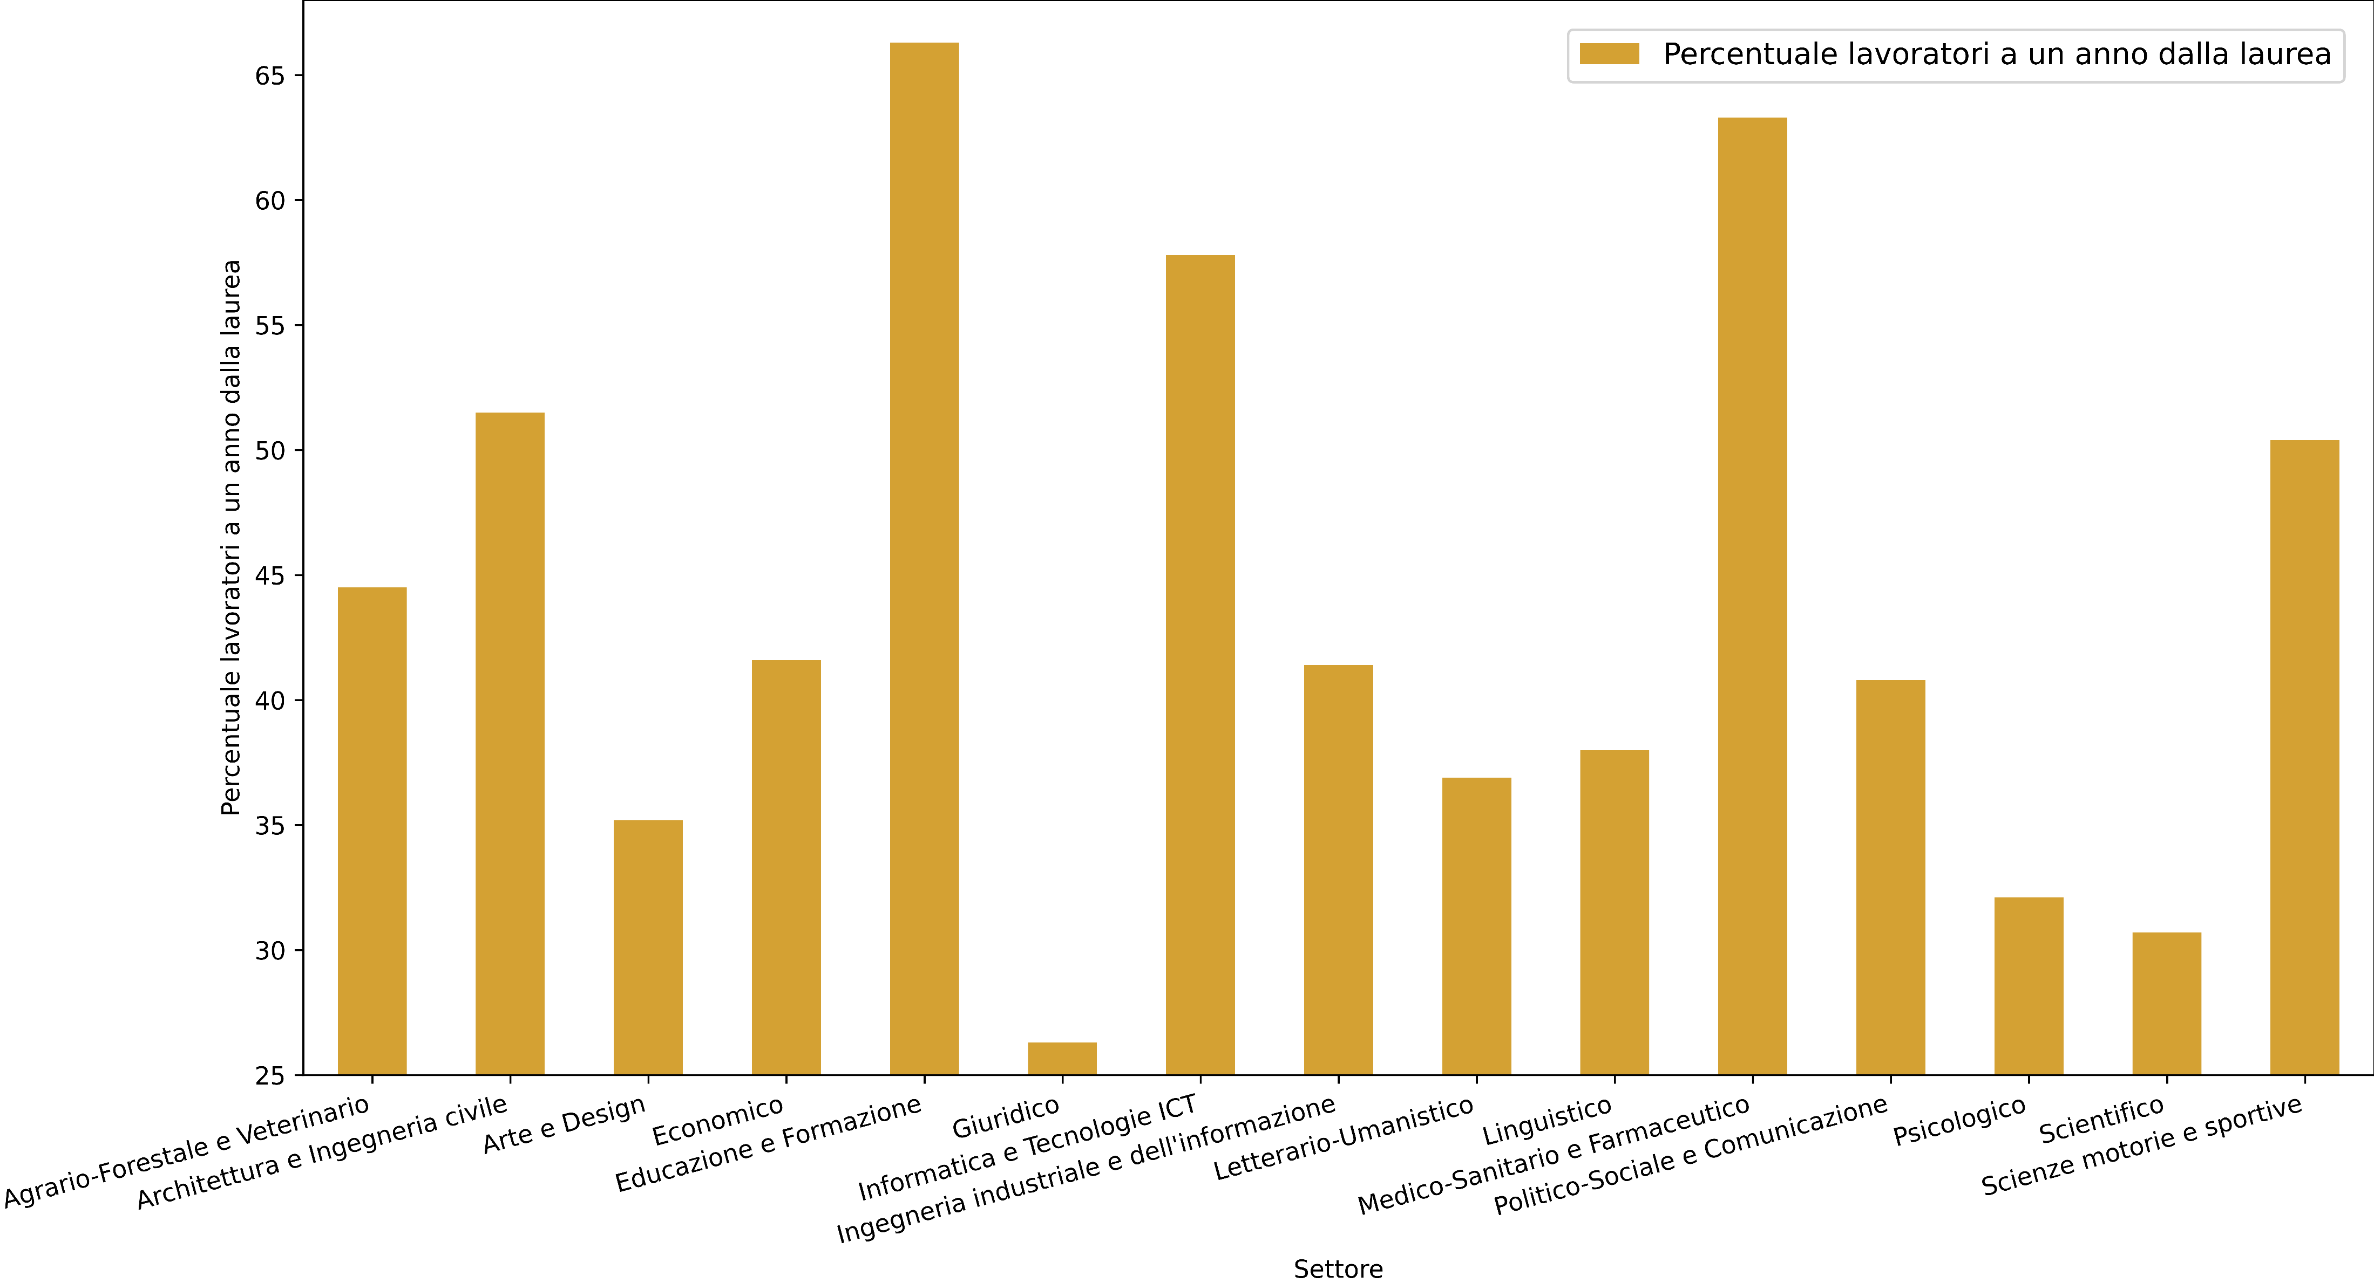
I dati occupazionali dopo gli studi

Slide 13

Percentuale occupati che ritengono la propria laurea efficace

Slide 14
Lavoro a un anno dalla laurea

Slide 15
Disoccupazione a un anno dalla laurea

Slide 16
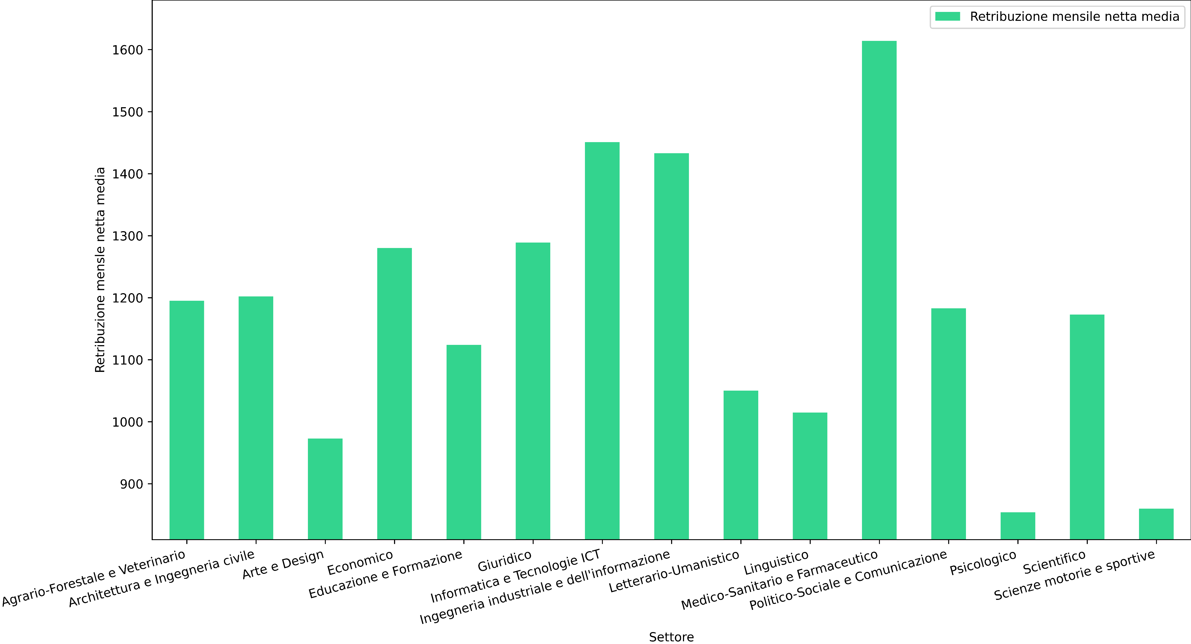
Retribuzione mensile netta media a un anno dalla laurea

Slide 17
Grazie per l’attenzione!

